Slide 1
KLASIFIKASI

Slide 2
KEMAMPUAN AKHIR YANG DIHARAPKAN
Menjelaskan konsep klasifikasi dan contoh penerapan pada data
Klasifikasi adalah sebuah proses untuk menemukan model yang menjelaskan atau membedakan konsep atau kelas data
Tujuan untuk dapat memperkirakan kelas dari suatu objek yang kelasnya tidak diketahui (Tan et all, 2004)

Slide 3
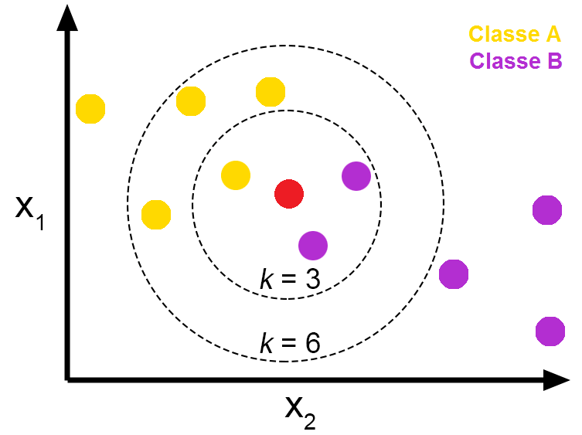
KLASIFIKASI
Proses untuk menyatakan suatu objek ke salah satu kategori yang sudah didefinisikan sebelumnya.
Proses untuk memetakan setiap sekumpulan atribut ke salah satu kelas yang sudah didefiniskan sebelumnya.

Slide 4
KLASIFIKASI
Proses untuk menyatakan suatu objek ke salah satu kategori yang sudah didefinisikan sebelumnya.
Proses untuk memetakan setiap sekumpulan atribut ke salah satu kelas yang sudah didefiniskan sebelumnya.

Slide 5
KLASIFIKASI
Klasifikasi terdiri dari sekumpulan record yang merupakan data latih (training set). Setiap record terdiri atas sekumpulan atribut.
Salah satu atribut adalah kelas.
Mencari model untuk atribut kelas merupakan fungsi dari nilai-nilai atribut lain.
Model klasifikasi digunkaan untuk:
- Pemodelan deskriptif untuk membedakan objek-objek dari kelas yang yang berbeda
- Pemodelan prediktif digunakan untuk memprediksi kelas label untuk record yang tidak diketahui

Slide 6
KLASIFIKASI
Tujuan dari klasifikasi adalah untuk:
Menemukan model dari training set yang membedakan record kedalam kategori atau kelas yang sesuai, model tersebut kemudian digunakan untuk mengklasifikasikan record yang kelasnya belum diketahui sebelumnya pada test set.
Mengambil keputusan dengan memprediksikan suatu kasus, berdasarkan hasil klasifikasi yang diperoleh .

Slide 7
KLASIFIKASI
Tahapan dari klasifikasi dalam data mining terdiri dari :
Pembangunan model, dalam tahapan ini dibuat sebuah model untuk menyelesaikan masalah klasifikasi class atau attribut dalam data, model ini dibangun berdasarkan training set-sebuah contoh data dari permasalahan yang dihadapi, training set ini sudah mempunyai informasi yang lengkap baik attribut maupun classnya
Penerapan model, pada tahapan ini model yang sudah dibangun sebelumnya digunakan untuk menentukan attribut / class dari sebuah data baru yang attribut / classnya belum diketahui sebelumnya
Evaluasi, pada tahapan ini hasil dari penerapan model pada tahapan sebelumnya dievaluasi menggunakan parameter terukur untuk menentukan apakah model tersebut dapat diterima

Slide 8
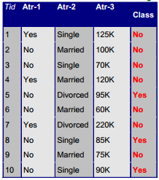
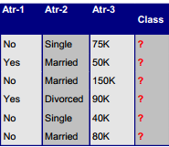
CONTOH KLASIFIKASI
Test Set
Training Set
Learn Classifier
Model
Notes:
Data latih adalah data yang sudah ada sebelumnya berdasarkan fakta yang sudah terjadi (predefined class)
Data uji adalah data yang sudah berkelas/berlabel yang digunakan untuk menghitung akurasi model klasifikasi yang dibentuk

Slide 9
PENGAPLIKASIAN KLASIFIKASI PADA KEHIDUPAN SEHARI-HARI
Memprediksi sel tumor sebagai sel yang jinak atau ganas
Mengklasifikasi struktur sekunder protein sebagai alpha-helix, beta-sheet, or random coil
Pengenalan tulisan tangan
Mengkategorikan berita sebagai berita keuangan, cuaca, olahraga, dll.

Slide 10
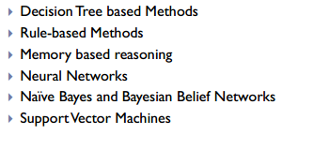
TEKNIK-TEKNIK KLASIFIKASI LAINNYA

Slide 11
NAÏVE BAYES
Naive Bayes adalah pengklasifikasian statistik yang dapat digunakan untuk memprediksi probabilitas keanggotaan suatu class.
Naive Bayes didasarkan pada teorema Bayes yang memiliki kemampuan klasifikasi serupa dengan decision tree dan neural network.
Naive Bayes terbukti memiliki akurasi dan kecepatan yang tinggi saat diaplikasikan ke dalam database dengan data yang besar

Slide 12
Formula Naïve Bayes
X adalah data sample yang belum diketahui kelasnya
H adalah dugaan bahwa X adalah anggota C
Klasifikasi ditentukan oleh P(H|X) , (posteriori probability), probabilitas bahwa dugaan terhadap data sample X
P(H) adalah prior probability
Probabilitas dari sample data yang diamati
P(X|H) (likelyhood), probabilitas dari sample X dengan memperhatikan dugaan.

Slide 13
Klasifikasi Naïve Bayes
Misal D adalah record data training dan setiap record terdapat label kelasnya dan masing-masing record dinyatakan n atribut (n field) X= (x1,x2, ….., xn).
Misal terdapat m kelas C1, C2, C3,… Cm
Klasifikasi diperoleh maksimum posterior yaitu, maksimum P(Ci|X)
Ini dapat diperoleh dari teorema Bayes
Karena P(X) adalah konstan untuk semua kelas, hanya
Perlu dimaksimumkan

Slide 14
Algoritma Naïve Bayes
Baca Data Training
Hitung jumlah class
Hitung jumlah kasus yang sama dengan class yang sama
Kalikan semua nilai hasil sesuai dengan data X yang dicari class-nya

Slide 15
1. Data Training
age | income | student | credit_rating | buys_computer
<=30 | high | no | fair | no
<=30 | high | no | excellent | no
31…40 | high | no | fair | yes
>40 | medium | no | fair | yes
>40 | low | yes | fair | yes
>40 | low | yes | excellent | no
31…40 | low | yes | excellent | yes
<=30 | medium | no | fair | no
<=30 | low | yes | fair | yes
>40 | medium | yes | fair | yes
<=30 | medium | yes | excellent | yes
31…40 | medium | No | excellent | yes
31…40 | high | Yes | fair | yes
>40 | medium | No | excellent | no

Slide 16
2. Hitung Jumlah Kelas
Terdapat 2 class dari data training tersebut, yaitu:
  C₁:buys_computer = ‘yes’
  C₂:buys_computer = ‘no’
  Total = 14 record
Maka:
P(C_{i}): P(buys_computer = “yes”) = 9/14 = 0.643
P(buys_computer = “no”) = 5/14= 0.357
Pertanyaan:
  Data X = (age <= 30 , income = medium, student = yes, credit_rating = fair)
  Apakah X membeli computer?

Slide 17
3. Hitung jumlah kasus yang sama dengan class yang sama
P(age = “<=30” | buys_computer = “yes”) = 2/9 = 0.222
  P(age = “<= 30” | buys_computer = “no”) = 3/5 = 0.6
  P(income = “medium” | buys_computer = “yes”) = 4/9 = 0.444
  P(income = “medium” | buys_computer = “no”) = 2/5 = 0.4
  P(student = “yes” | buys_computer = “yes) = 6/9 = 0.667
  P(student = “yes” | buys_computer = “no”) = 1/5 = 0.2
  P(credit_rating = “fair” | buys_computer = “yes”) = 6/9 = 0.667
  P(credit_rating = “fair” | buys_computer = “no”) = 2/5 = 0.4

Slide 18
3. Hitung jumlah kasus yang sama dengan class yang sama
P(age = “<=30” | buys_computer = “yes”) = 2/9 = 0.222
  P(age = “<= 30” | buys_computer = “no”) = 3/5 = 0.6
  P(income = “medium” | buys_computer = “yes”) = 4/9 = 0.444
  P(income = “medium” | buys_computer = “no”) = 2/5 = 0.4
  P(student = “yes” | buys_computer = “yes) = 6/9 = 0.667
  P(student = “yes” | buys_computer = “no”) = 1/5 = 0.2
  P(credit_rating = “fair” | buys_computer = “yes”) = 6/9 = 0.667
  P(credit_rating = “fair” | buys_computer = “no”) = 2/5 = 0.4

Slide 19
Kalikan semua nilai hasil sesuai dengan data X yang dicari class-nya
X = (age <= 30 , income = medium, student = yes, credit_rating = fair)
P(X|C_{i}) :
P(X|buys_computer = “yes”) = 0.222 x 0.444 x 0.667 x 0.667 = 0.044
P(X|buys_computer = “no”) = 0.6 x 0.4 x 0.2 x 0.4 = 0.019
P(X|C_{i})*P(C_{i}) :
P(X|buys_computer = “yes”) * P(buys_computer = “yes”) = 0.028
P(X|buys_computer = “no”) * P(buys_computer = “no”) = 0.007
Jadi , X termasuk kelas (“buys_computer = yes”)

Slide 20
TERIMA KASIH ☺

